Slide 1
Конструисање Београда као престонице по принципу Translatio Hierosolymi у време деспота Стефана Лазаревића
Од Јустинијана до Сулејмана Величанственог: визуелна култура средњовековног и раног модерног света
Предметни професори: др Јелена Ердељан и др Иван Стевовић
Студент: Огњен Минић ИУ 16/50

Slide 2
Историја Београда у старом и средњем веку
Судећи према археолошким налазима на платоу Горњег града Београдске тврђаве, прво насеље је основано још током неолита.
Након 279. године пре н. е. Београд (тада Сингидунум) насељавају келтска, илирска, трачка и дачка племена.
Током I века, основан је први римски војни логор на територији Сингидунума. Током II века, првобитно палисадно војно утрврђење се развија у каструм, а убрзо потом, Сингидунум добија статус мунипација, а затим римске колоније.
Поделом Римског царства 395. Сингидунум улази у састав Византије (Сингидон).
Након 441. Хуни продиру на Балкан и разарају низ градова, међу којима и Сингидон.
471. Теодорих осваја Сингидон.
Нешто пре 535. Јустинијан обнавља град, схватајући његову пограничну улогу у борби против варвара.
Када је на рушевинама античког града настао словенски град нема поузданих података, али се претпоставља да се то десило на прелазу из VIII у IX век. Словенски облик имена града, Београд, први пут се среће 878. године.

Slide 3
Током IX века, Београд потпада под власт бугарске државе.
У XI и XII веку, Београд поново држе Византинци. Манојло I Комнин обнавља утврђење града.
Током читавог XIII века Београд се са мањим прекидима налазио у рукама Угара.
1284. српски краљ Драгутим добија на управљање Мачву са Београдом од угарског краља Стефана V.
1319. Угари поново освајају Београд, у чијим рукама ће он бити до почетка XV века.

Slide 4
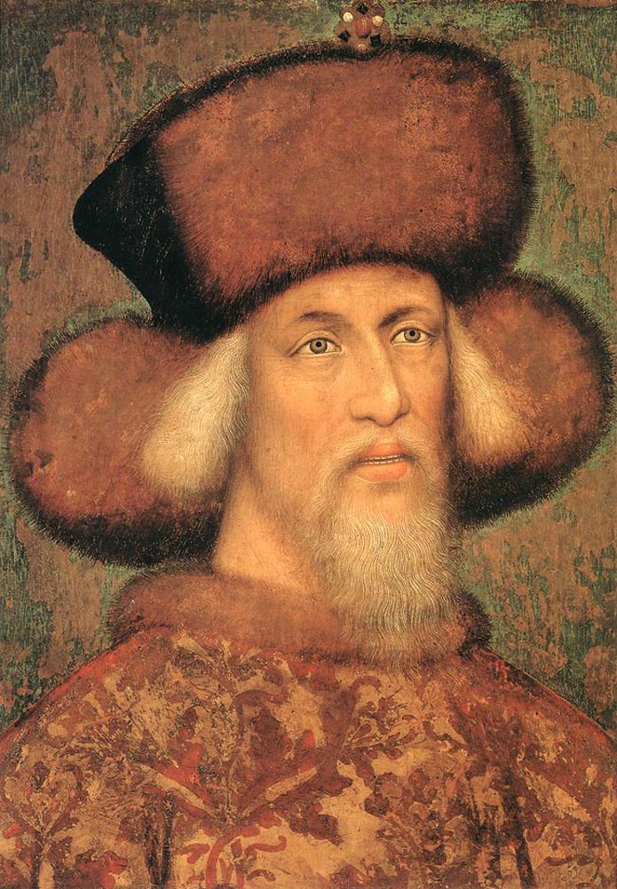
Београд као нова престоница
Након битке код Ангоре, Стефан Лазаревић се ослобађа вазалног статуса према султану Бајазиту.
Убрзо након тога, исте 1402. године у Цариграду прима титулу десота.
Ступајући у вазални однос према угарском краљу Жигмунду, добија на управу Мачву и Београд. Тада започиње процес формирања Београда као нове престонице државе и културног, литерарног, дворског али пре свега сакралног центра Деспотовине.
Ова трансформација, сакрализација и централизација Београда који постаје сублимација целокупне државне идеје, спровођена је механизмом реконтекстуализовања просторно-визуелних матрица Јерусалима као парадигме хришћанског града.
Ктиторска фреска деспота Стефана, Ресава, око 1417.
Жигмунд Луксембуршки, Писанело, 1433.

Slide 5
Хоризонтална димензија Београда/Јерусалима
Константин Филозоф, аутор житија деспота Стефана Лазаревића, које се сматра за прворазредни историјски извор обзиром да је Константин био Стефанов савременик, а житије је саставио непосредно после његове смрти, пореди Београд са Јерусалимом, односно њихове сублимате у виду Србије и Изабране земље речима:
„И ова (земља) не само да, слично оној обећаној, точи мед и млеко, него као да (је) у себе примила и везала четири времена и ваздух, и из себе (их) даје осталима.“
Оваквим величањем географских, климатских и физичких карактеристика престонице и целе земље чији је она нуклеус, аутор сугерише како је Београд изграђен по хришчанском принципу конструкције града (престонице) као земаљског одраза идеалног Рајског града:
„Беше од великих, древних градова и на красном месту, као што много пута рекосмо, као мало где у васељени; уз то беше пространа изгледа, као крила лађа у царском пристаништу, са свакаквим утврђењима и са могућношћу добављања разноврсне хране“

Slide 6
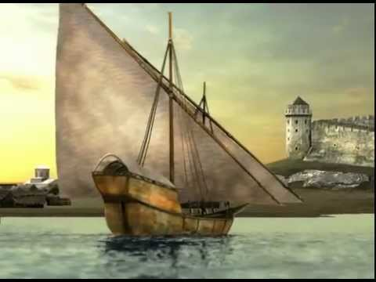
У прилог саображавања Београда принципима идеалног, небеског града говоре и следеће речи Констатиновог житија деспота Стефана:
„Треба пре свега говорити о оном што је најпотребније, тј. о злату, а уједно и о сребру, а њихови извори (тј. рудници) часни и плодни, који све више расту, уколико се више црпу, као што и извори који се исрцпљавају, све слађи бивају. И где, дакле, на истоку или западу може наћи такво и толико богатство? Ваистину нигде.“
„Потребно је казати и о птицама и о свему осталом, што Господ предаде, као (што је) зелење влата за храну људима, а тога свега има (ту) у изобиљу свуда, као нигде у другим земљама. Јер дају храну у изобиљу не само пустим земљама, него и насељеним, множину свега плодоноснога (биљака, дрвећа), риба и свега потребног, које Господ предаде људима како би се наслађивали изобиљем, и све што стави Творац под ноге њихове“
Реконструкција речног прилаза Београду

Slide 7
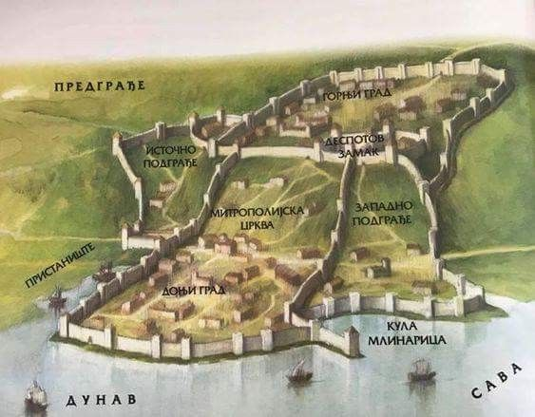
Перо Константина Филозофа преноси и следеће податке кључне за разумевање просторно-визуелног конструисања Београда као богомизабраног престоничког града:
Аналогија Београда са царским градом
Повољан географско-стратешки положај
Посвета града Богородици
Раскошни двор
Двојни одбрамбени бедеми
Поређење београдског утврђења са јерусалимским брдом Сионом
Поређење београдског северног пристаништа за лађе са пристаништем доњег Јерусалима
Реконструкција Београда из времена деспота Стефана Лазаревића

Slide 8
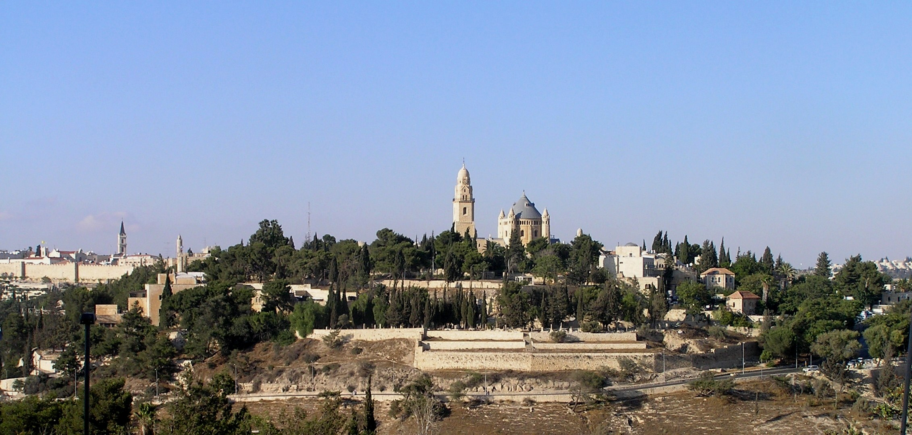
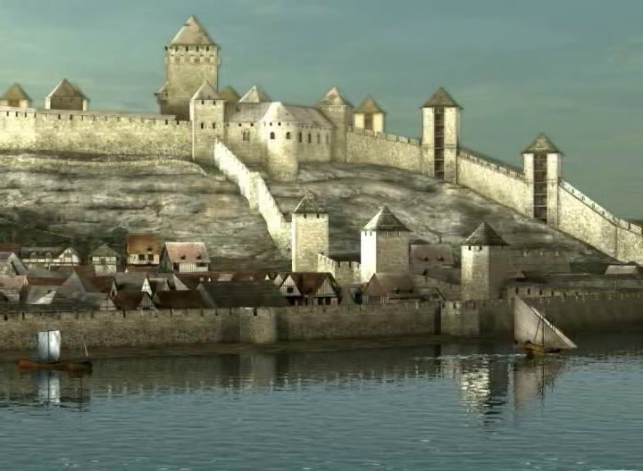
Сионска гора, Јерусалим
Дигитална реконструкција Београда са почетка XV века
Идентификацијом Београда са Сионом, деспот Стефан и његов биограф користе се раније установљеним обрасцем политичке идеологије Ромејског царства. Кроз аналогију Београдске тврђаве са Сионском, деспотова престоница визуализује и преузима значење и функцију богомизабраног места као umbilicus mundi, места које у себе инкорпорира идеје и топосе дома Господњег, Изабраног народа и идентитета града Давидовог, а у чијем центру почива фигура владара кроз коју се реализује божански наум и обнавља савез између Бога и Новог Израиља.

Slide 9
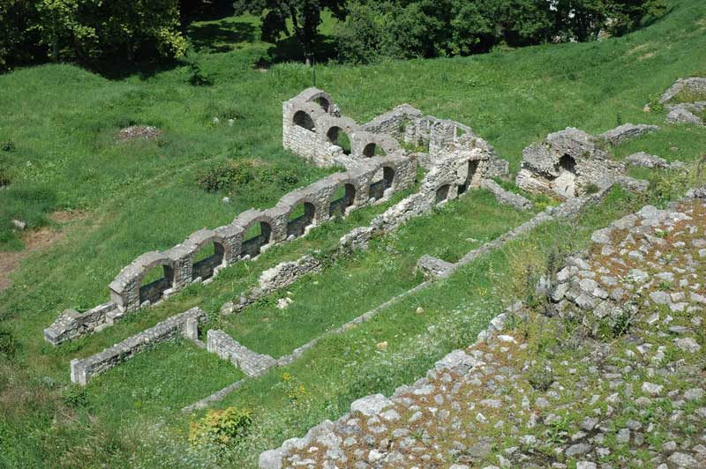
Митрополија и дворски комплекс
Остаци митрополијског двора, Београдска тврђава
Београдски митрополит је у својој резиденцији чувао чудотворну икону-заштитницу града, Богородицу Београдску, која је, уподобљавајући се цариградском моделу (који такође заснива свој престонички идентитет по принципу Translatio Hierosolymi) највероватније била иконографског типа Одигитрије или Влахернитисе.

Slide 10
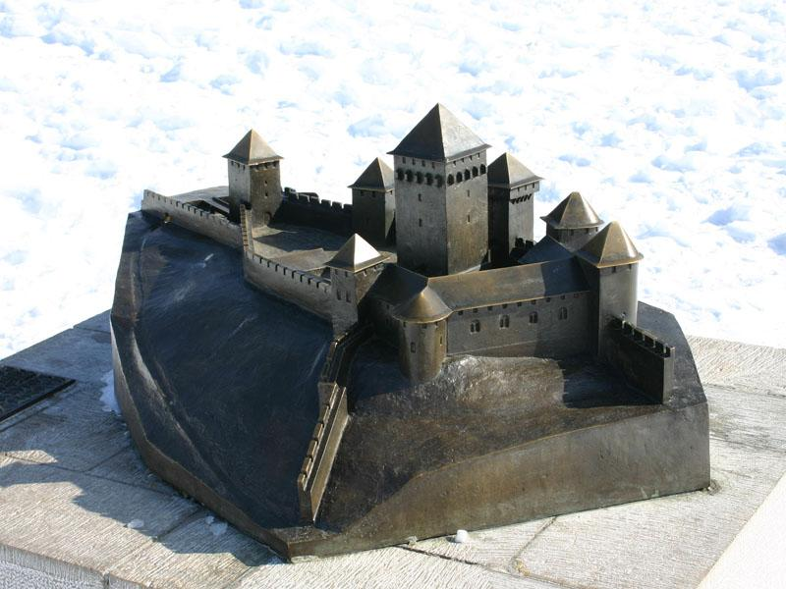
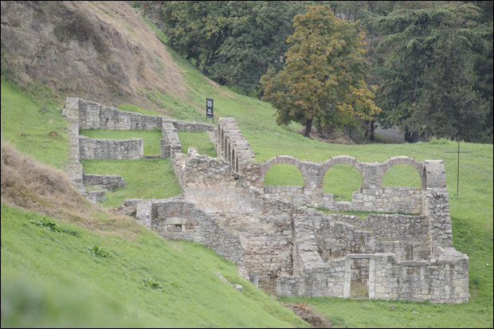
Митрополијска црква је била посвећена празнику Успења. У комбинацији њене посвете и позиције унутар сакралне топографије Београда, очитава се јасна паралела са Долином кидронском и Гетсиманијом, што још једном потврђује јерусалимски узор при конструкцији престонице. Како се јерусалимска литија кретала од Гетсиманије ка Сиону, вероватно је и преношење литијске руте на београдски модел.
Макета замка деспота Стефана
У том случају, и у складу са јерусалимском симболиком, уколико је место цркве Успења било замишљено и тумачено као место аналогно Гетсиманији, београдски Горњи град, са утврђеним двором деспота Стефана (који се уподобљава Давиду у његовом утврђењу) морао би да буде идеолошки изједначен са Сионом.
Остаци београдске митрополије

Slide 11
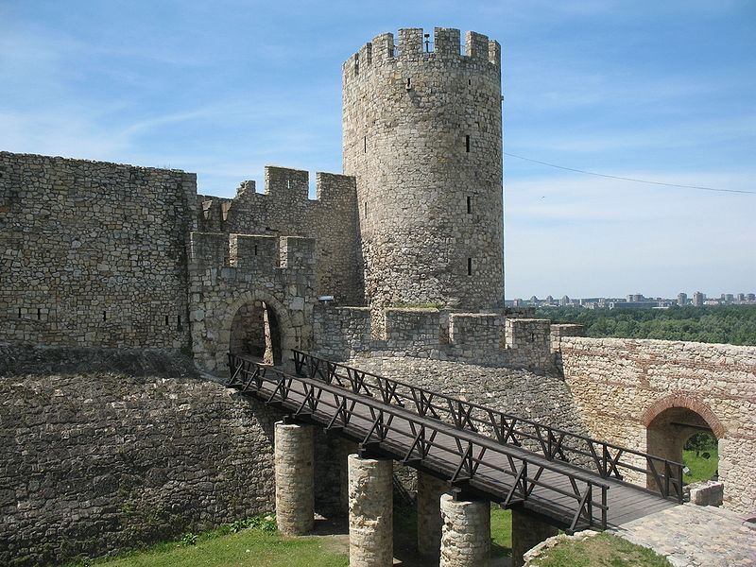
Деспотова кула, Београдска тврђава

Slide 12
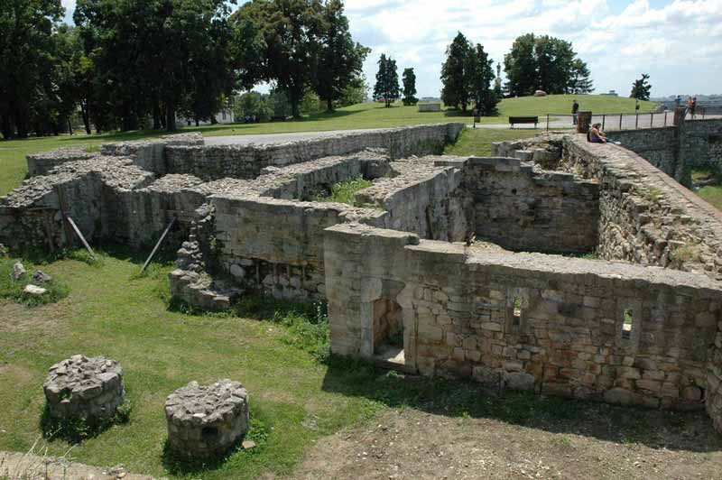
Остаци замка деспота Стефана

Slide 13
Закључак
Правећи свесне цитате на сакралну топографију Цариграда, а самим тим и Јерусалима као нуклеуса Васељене, урбанизација Београда под деспотом Стефаном Лазаревићем, спроведена је понављањем универзалних средњовековних образаца престонице као места одабраног и формираног божанском промишљу, центра ка ком се гравитира и месту обједињавања хришћанског владара који тежи идентификацији са Мојсијем, Давидом, царем Константином као првим и прототипом последњег хришћанског владара и његових поданика, односно новим Изабраним народом, Новим Израиљем.
Приказ Београда из времена деспота Стефана

Slide 14
Списак литературе:
А. Веселиновић, Држава српских деспота, Завод за уџбенике и наставна средства, Београд, 2006.
Ј. Ердељан, Изабрана места – конструисање Нових јерусалима код православних Словена, Православни богословски факултет – институт за теолошка истраживања, Београд, 2013.
Ј. Калић-Мијушковић, Београд у средњем веку, Београд 1967.
К. Филозоф, Житије деспота Стефана Лазаревића, превео Л. Мирковић, приредила Г. Јовановић, Београд 1989.
М. Ал. Пурковић, Кнез и деспот Стефан Лазаревић, Београдски издавачко-графички завод, Београд, 1978.
М. Поповић, Београдска тврђава, Београд 1982.
М. Поповић, Средњовековна црква Успења Богородице у Београду, ЗНМ 9-10 (1979)
М. Поповић, В. Бикић, Комплекс средњовековне митрополије у Београду, Београд 2004.

